Slide 1
FINAL PROJECT
Unity Version 2017.2.0f3
13. 김덕현

Slide 2
CONTENTS
Ⅰ
Powerpoint template
Ⅱ
Powerpoint template
Ⅲ
Powerpoint template
Ⅳ
Powerpoint template
Ⅴ
Powerpoint template

Slide 3
Ⅰ
FINAL REPORT
POWERPOINT TEMPLATE
Ⅰ
Powerpoint template
Ⅱ
Powerpoint template

Slide 4
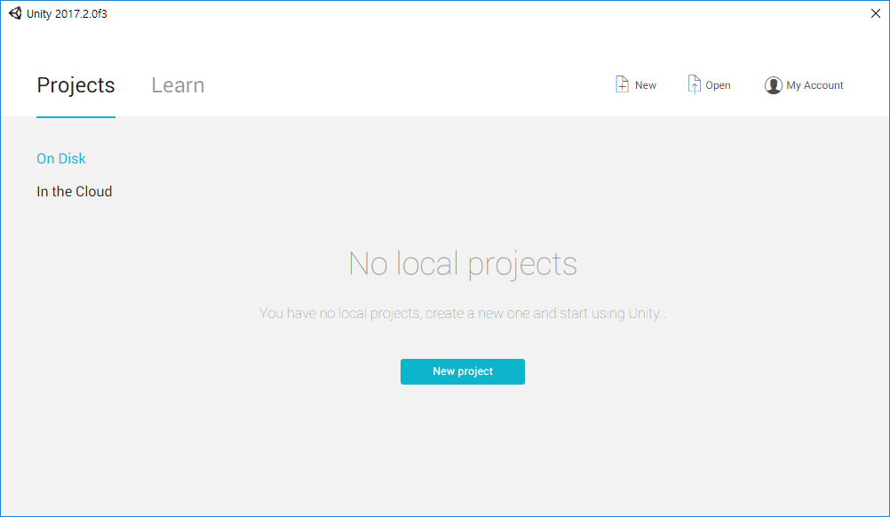
Project Create

Slide 5
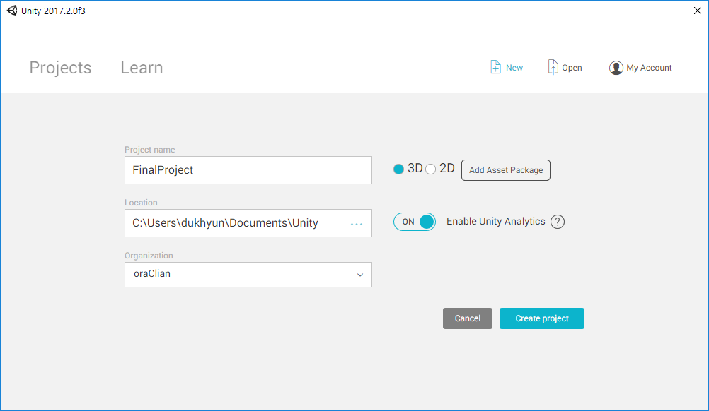
Project Create
1. Project name을 FinalProject로 하였습니다.
2. 기본 설정인 3D로 합니다.
3. 프로젝트를 생성합니다.

Slide 6
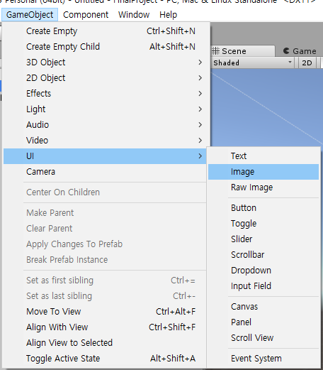
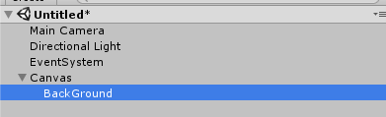
Loading Scene
1. 상단 메뉴의 GameObject > UI > Image를 통해
로딩 화면의 배경으로 사용할 이미지를 생성합니다.
2. 생성된 이미지 오브젝트의 이름을
BackGround로 변경합니다.

Slide 7
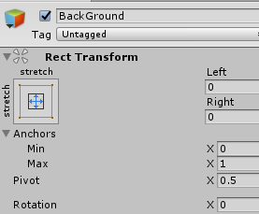
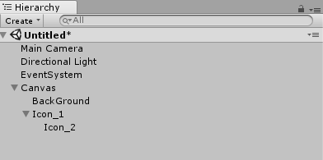
Loading Scene
1. BackGround 이미지 오브젝트를 클릭하고 Inspector를 봅니다.
2. Inspector의 Anchor를 전체 확장으로 바꿉니다.
옆의 버튼을 클릭한채 가장 우측 하단의 전체 확장을 알트키를 누른채
클릭하면 됩니다.
3. 이전과 같은 방법으로 이미지를 두개 생성하고 두번째로 생성된
이미지를 첫번재로 생성된 이미지로 드래그하고 각각의 이름을
Icon_1과 Icon_2로 변경하였습니다.

Slide 8
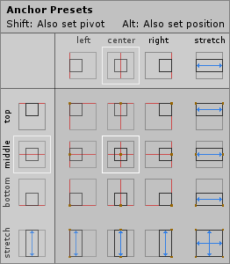
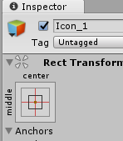
Loading Scene
1. Icon_1 오브젝트를 클릭합니다.
3. 알트키를 누른채 좌측 정렬을 클릭합니다.
2. 인스펙터에서 앵커를
클릭합니다.

Slide 9
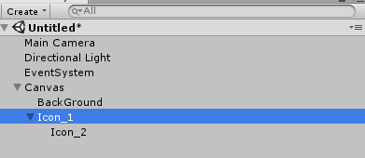
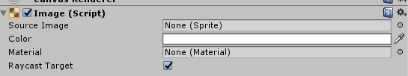
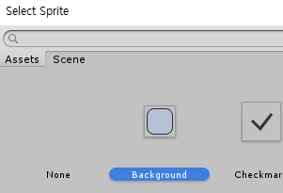
Loading Scene
1. 먼저 Icon_1 오브젝트를 클릭합니다
2. Inspector의 Image(Script)에서
Source Image를 클릭합니다.
3. BackGround로 변경합니다.

Slide 10
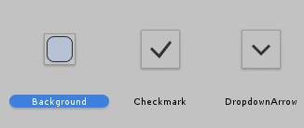
Loading Scene
1. 이번에는 Icon_2 오브젝트를 클릭합니다.
2. Inspector의 Image(Script)에서
Source Image를 클릭합니다.
3. Checkmark로 변경합니다.

Slide 11
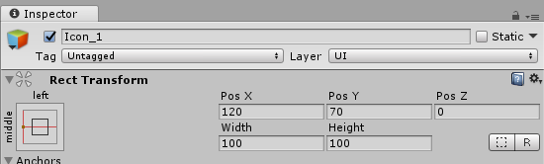
Loading Scene
1. 다시 Icon_1 오브젝트를 클릭합니다
2. Inspector에서 Pos X를 120,
Pos Y를 70으로 설정합니다.

Slide 12
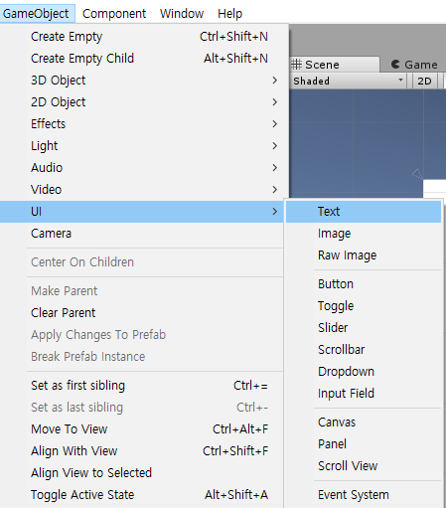
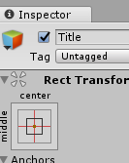
Loading Scene
상단메뉴에서 GameObject > UI > Text를 클릭하여
텍스트 오브젝트를 생성합니다.
2. 앵커를 클릭하고 알트키를 누른채 중앙에 배치합니다.

Slide 13
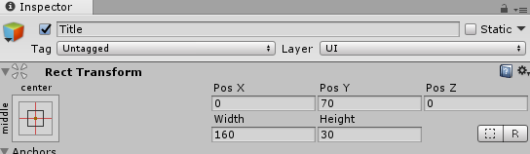
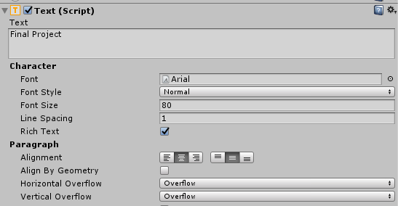
Loading Scene
1. Pos Y를 70으로 설정합니다.
2. Text의 내용을 Final Project로, Font Size는 80, Alignment는 중앙정렬,
두 Overflow는 Overflow로 설정합니다.

Slide 14
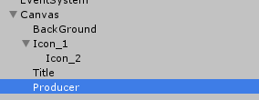
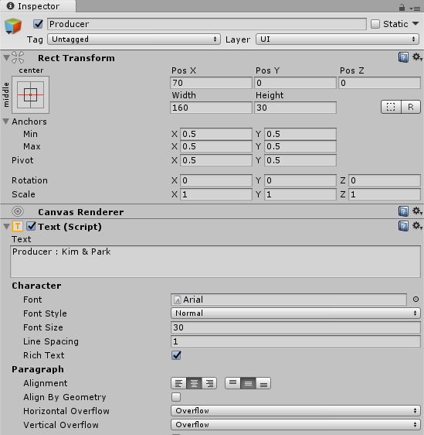
Loading Scene
1. Title을 복제하여 Text오브젝트를 하나 생성하고 이름을 Producer로 합니다.
2. Pos X를 70, Pos Y를 0으로 설정합니다.
3. Text의 내용을 제작자로 변경합니다.
4. Font Size를 30으로 변경합니다.

Slide 15
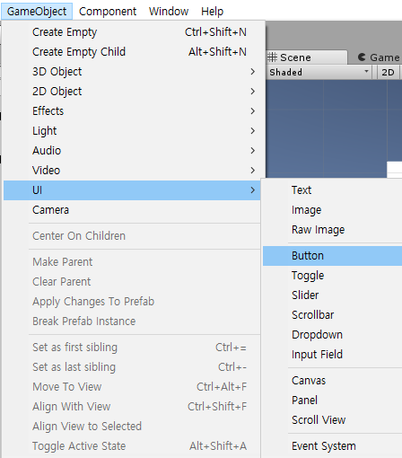
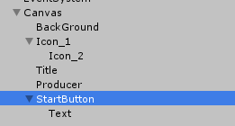
Loading Scene
1. Button 오브젝트를 생성합니다.
2. 버튼 오브젝트의 이름을
StartButton으로 변경합니다.

Slide 16
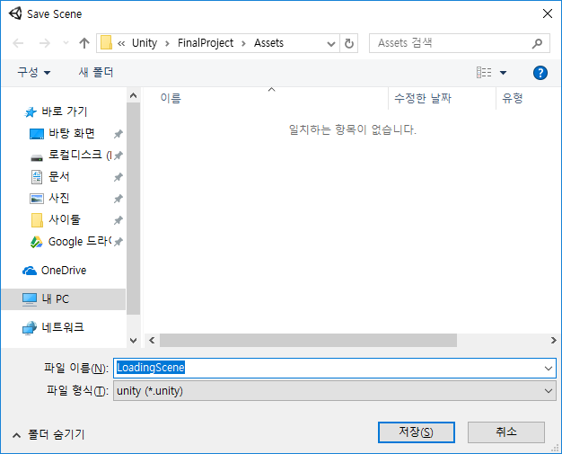
Loading Scene
Ctrl + S 를 눌러 씬을 저장합니다. 이름은 LoadingScene으로 저장합니다.

Slide 17
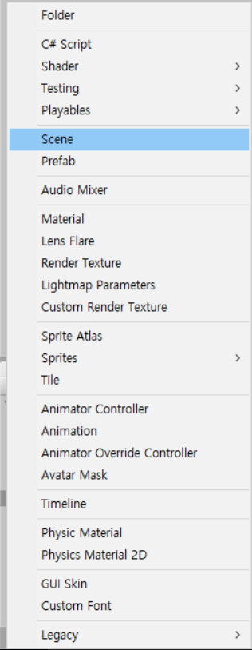

SceneManager
1. Project - Create – Scene으로 새 Scene을 추가합니다.
2. Scene의 이름은 Main으로 해줍니다.

Slide 18
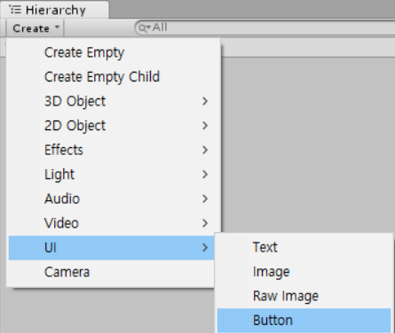

Scene Manager
Loding Scene으로 돌아와서 Hierarchy – Create - UI – Button으로 새 Button을 만들어줍니다.
2. Button의 이름을 StartButton으로 해줍니다

Slide 19
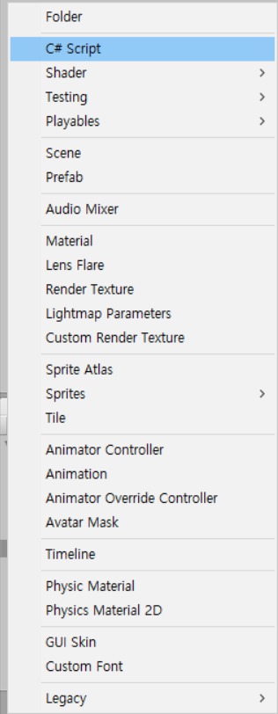

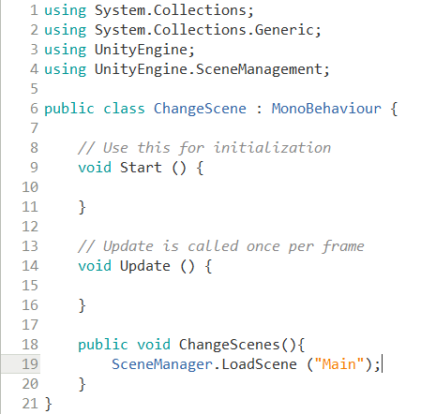
Scene Manager
1. Project - Create – C# Script로 새 Script를 추가합니다.
2. 이름은 ChangeScene로 바꿉니다.
3. 빨간색 네모의 code를 추가합니다.

Slide 20
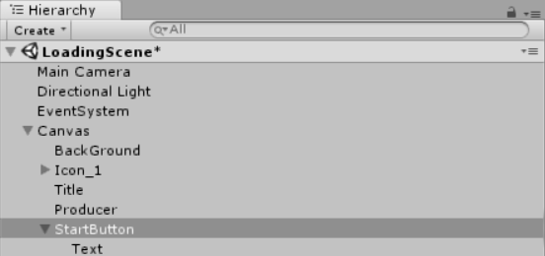
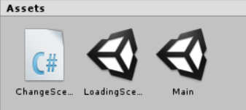
Scene Manager
1. ChangeScene를 StartButton에 Drag & Drop하여 추가합니다

Slide 21

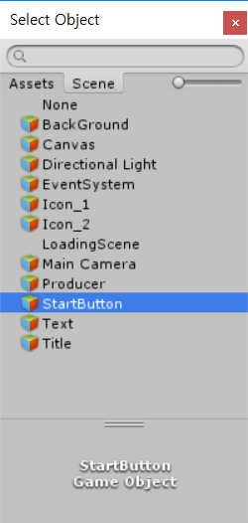
1. 빨간색 네모를 클릭하여 StartButton를 추가합니다

Slide 22
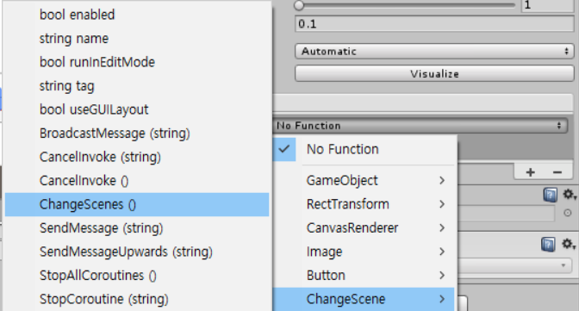
1. No Function – ChangeScene – ChangeScenes()를 클릭합니다

Slide 23
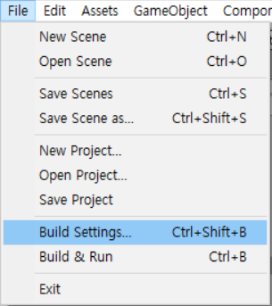
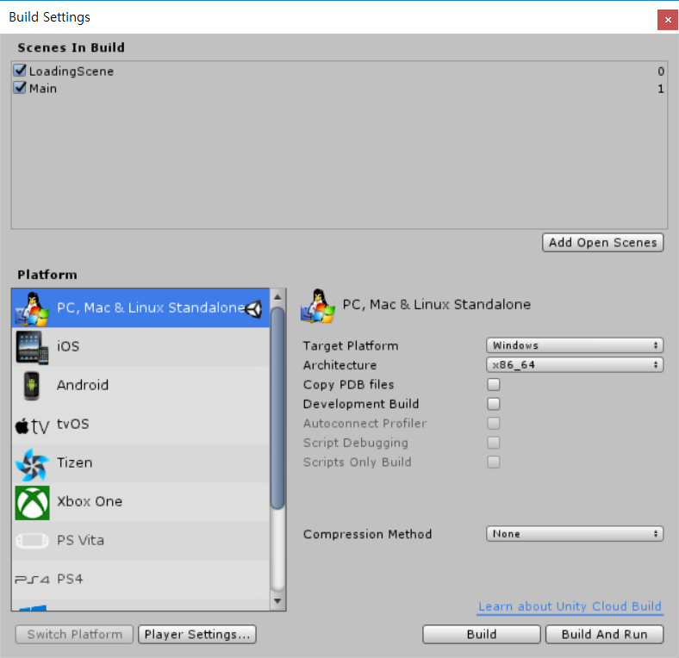
File – Build Settings...에서 LodingScene와 Main을 추가합니다
Play버튼을 눌리고 Start 버튼을 눌리면 Main으로 넘어가는걸 볼 수 있습니다.

Slide 26
Reference
1. http://ptline.com/?p=10346 (무료 PPT 템플릿 사이트)

Slide 27
Thank you

